Slide 1
Monitoring Suhu Dengan Arduino Uno dan DHT22

Slide 2
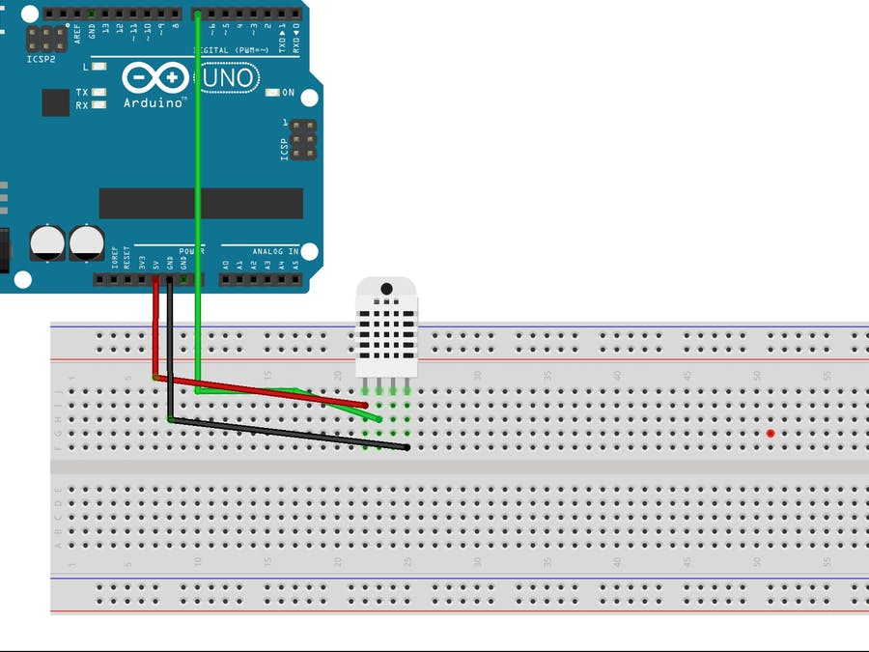
Pemasangan DHT22

Slide 3
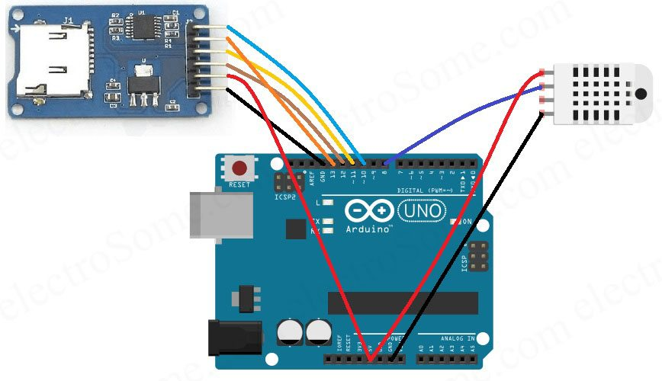
Pemasangan Modul SD Card

Slide 4
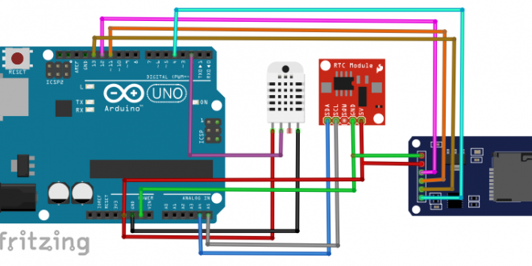
Pemasangan RTC

Slide 5
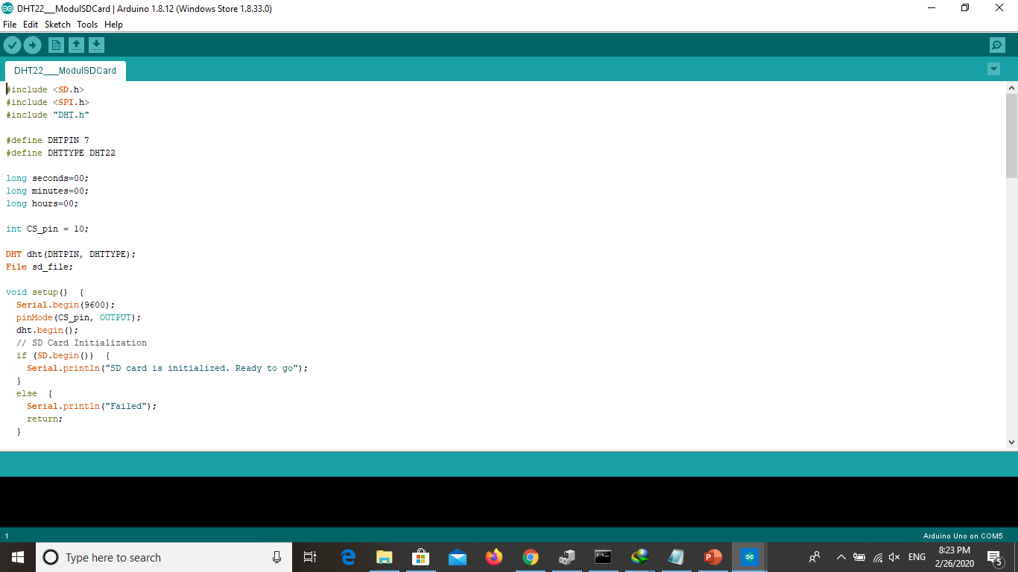

Slide 6
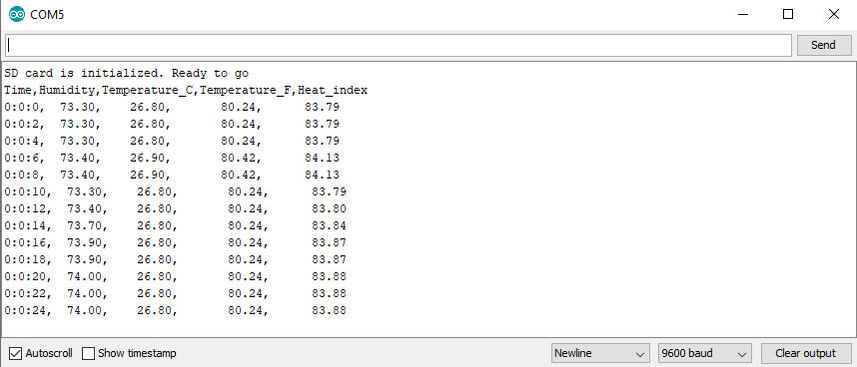

Slide 7
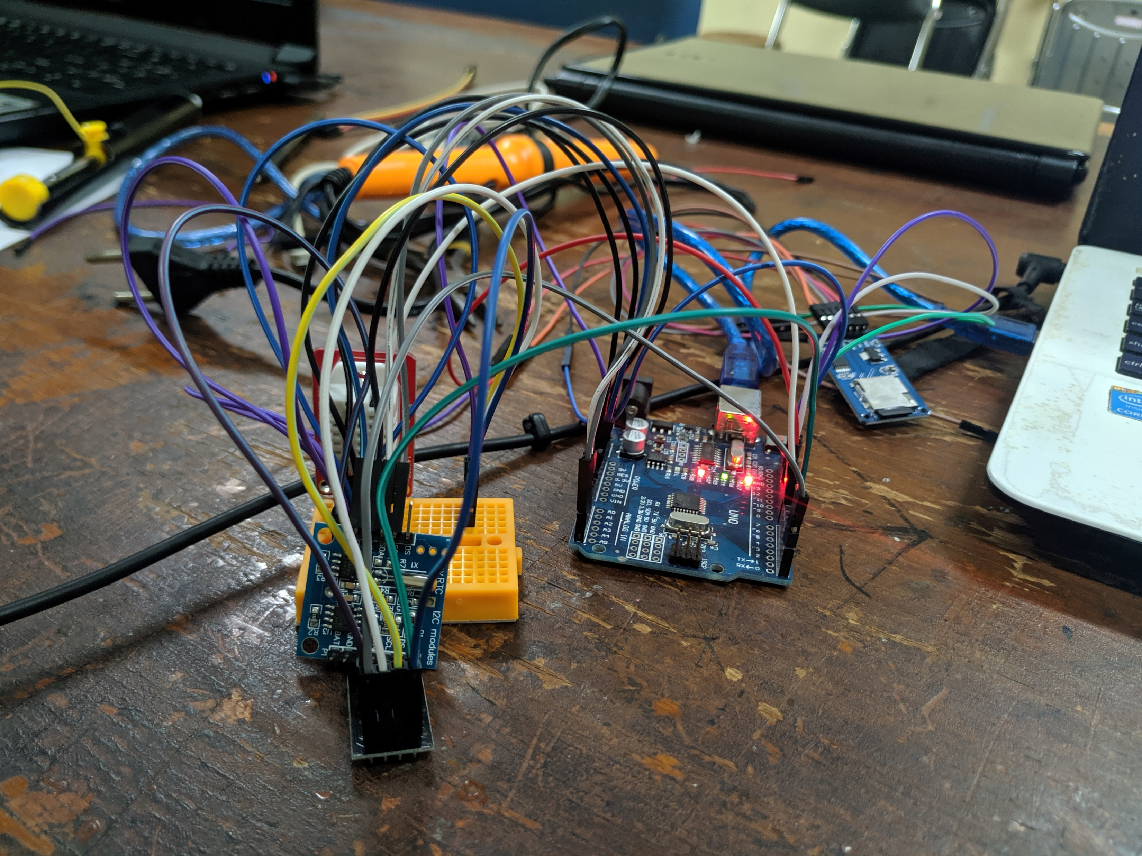

Slide 8
Sekian dan Terimakasih
https://github.com/rezkiananda25/MonitoringSuhu

